Slide 1
Twitterにおけるユーザープロフィールと拡散力の関係分析
プロジェクトマネジメントコース
矢吹研究室
1142016 井上乃祐

Slide 2
研究背景

Slide 3
ツイート内容が似ていても、リツイートされた回数に違いがある
ツイート内容以外の部分が影響しているのではないか？
Notes:
Twitterにはリツイートと呼ばれる機能があり、その数字に違い、拡散力の違いがあるのでそこに興味を持ちました。

Slide 4
Twitterについて
・140字以内の短い投稿(ツイート)を入力して，共有するSNSサービス
・１ヶ月あたりのアクティブユーザー数が全世界で２億４１００万人
Notes:
Twitter利用人数、SNSの利用者数の推移を説明します。

Slide 5
ツイートの内容
利用者
・あいさつ
・愚痴
・ポエム
・政治
・日記
・ニュース
etc…
・有名人
・一般人
・政治家
・企業
・TV業界
etc…

Slide 6
フォローの関係
A
Ｘ
フォロー
B
C
D

Slide 7
タイムラインの説明
Aさんのタイムライン
リツイートされた場合
Ｂ
Ｂ
こんにちは
こんにちは
C
C
ヘロー
ヘロー
D
D
眠い
眠い
B
X
おはようございます
おはようございます
B
おはようございます

Slide 8
リツイートとは
Ｘ
Ｘ
ＸＸＸ
＠ＸＸＸＸ
おはようございます
フォローしていない人のツイートが表示される
B、C、Dさんのタイムライン
フォロー
ツイート
～～～
B
＠～～～～
□□□□□□□□
Ａさんがリツイート
リツイート
Ｘ
ＸＸＸ
＠ＸＸＸＸ
Ｘ
ＸＸＸ
Ａ
C
＠ＸＸＸＸ
おはようございます
おはようございます
～～～
＠～～～～
D
□□□□□□□□
フォロー
～～～
＠～～～～
□□□□□□□□

Slide 9
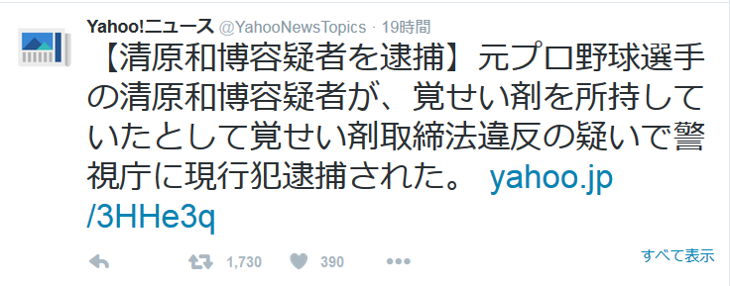
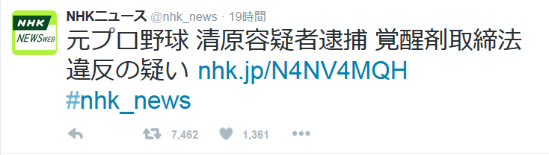
1730リツイート
リツイートされた回数が違う
7462リツイート

Slide 10
研究目的

Slide 11
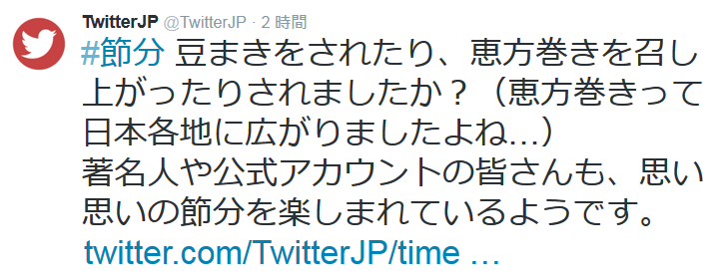
目的
ツイートに含まれる情報で本質でない部分(アイコン)が拡散力に与える影響を調べる

Slide 12
研究手法

Slide 13
手法
①APIを使用し、リツイートされたツイートをランダムで集める
②①で集めたツイートのアイコンを画像認識サービス(Mathmatica)を使い分類する
③1度だけリツイートされたアイコンと、2000回以上リツイートされたアイコンを見比べる
②画像を自分の設定したタグで分類する

Slide 14

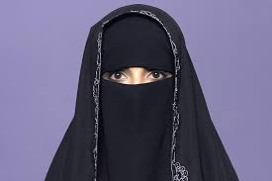

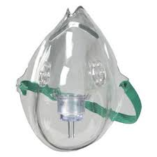
アイコン
画像認識
実際のもの
→burka
→Oxygen mask
正解率は53.7％

Slide 15
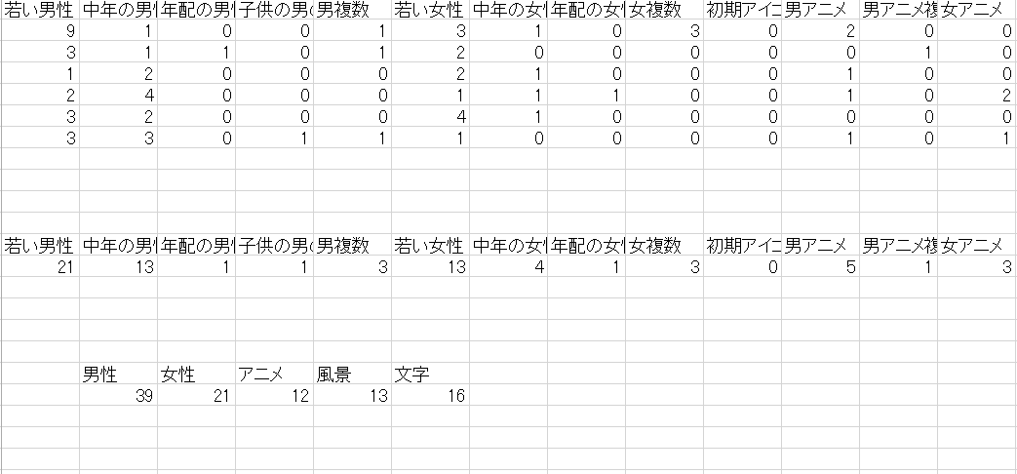
２００個データを集め、それを24種類のタグ付けした
・若い男性、女性
・中年の男性、女性
・年配の男性、女性
・子供の男の子、女の子
・アニメ（男、女）
・男複数、女複数
・ロゴ、マーク
・文字 etc…

Slide 16
結果

Slide 17
結果

Slide 21
考察

Slide 22
考察
アイコンの違いでリツイート数に影響が出ていた
アイコンはリツイート数に影響があると考えた
流行、トレンドに追いつき、すぐにツイートするため、話題になりやすく、リツイートされやすいのではないか
若い男性の拡散力が高い

Slide 23
まとめ
・Twitterのリツイート数の違いに興味を持った
・アイコンが影響しているのではないかと考えた
・リツイートされたデータを集めた
・男性アイコンのほうがリツイートされる回数が多いことがわかった

